Slide 1
Определение скорости распространения волны на поверхности воды Б03-503
Работу выполнили:
Ефремова Татьяна
Шутова Александра
Хачоян Анаит

Slide 2
Содержание
Цель работы и задачи
Теоретический материал
Экспериментальная установка
Результаты
Заключение

Slide 3
Цель работы и задачи
Цель: исследование зависимости скорости распространения возмущений в воде от глубины канала.
Задачи:
Собрать и протестировать экспериментальную установку.
Написать и протестировать скрипты
Провести серию измерений.
Построить графики зависимостей

Slide 4


Теоретический материал
Для случая незатухающей волны за время каждая точка на определенной глубине сместится на расстояние:
Такое представление позволяет сформулировать определение скорости распространения малых возмущений с. В теории мелкой волны считается, что скорость распространения малых возмущений аналогична распространению скорости звука в газе. Скорость малых возмущений зависит от глубины жидкости h следующим образом:
$$c=\sqrt{gH}$$

Slide 5
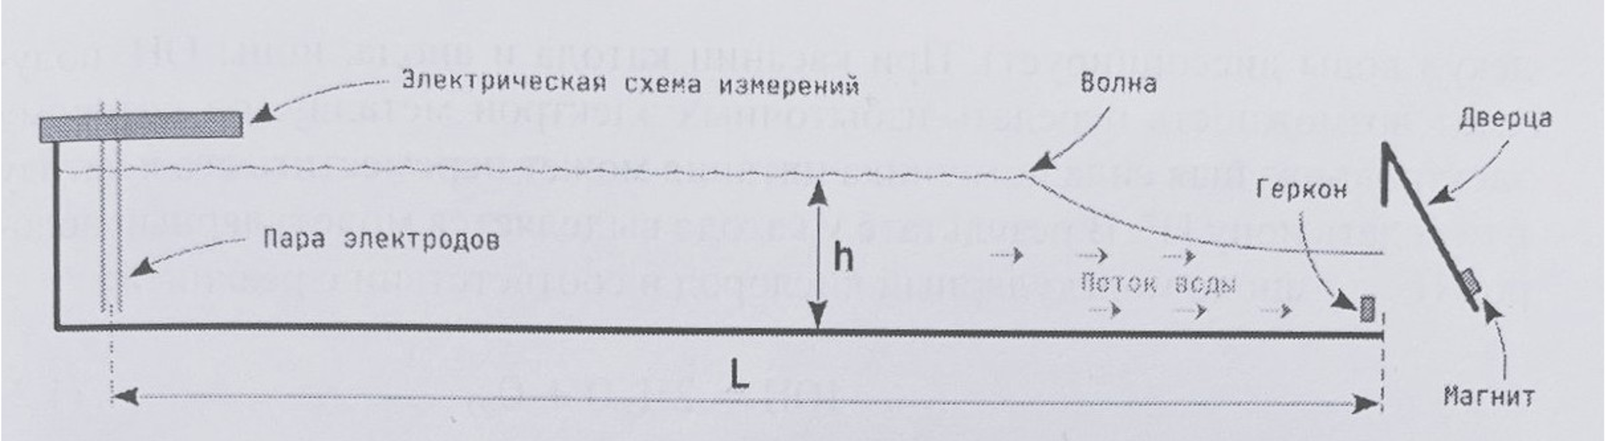
Экспериментальная установка
В состав системы измерений входят:
Мини-компьютер Raspberry Pi.
Электрическая система измерений.
Электрическая система контроля состояния дверцы.

Slide 6
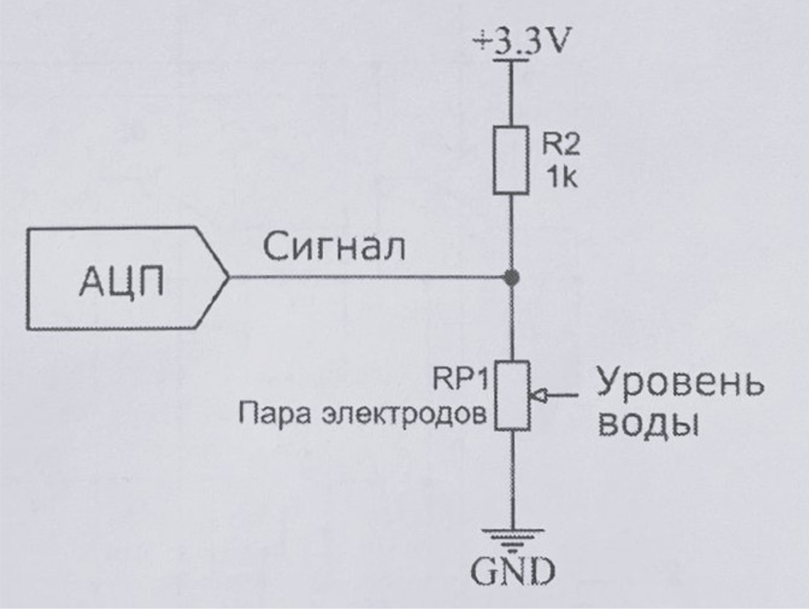
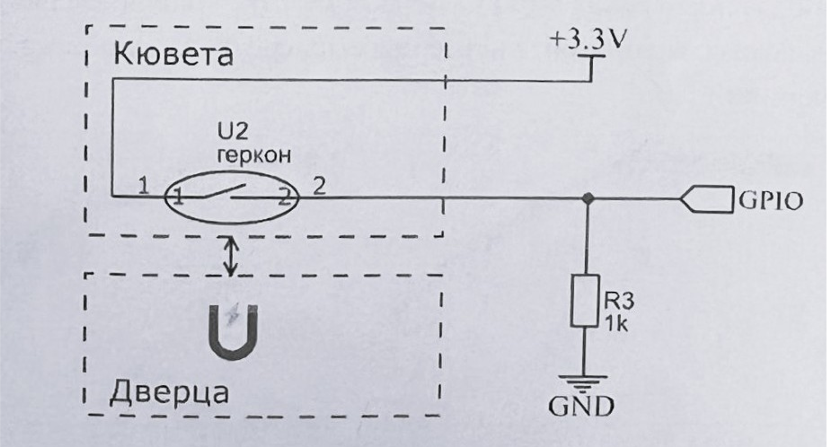
Экспериментальная установка
Схема измерения уровня воды
Схема датчика открытия дверцы

Slide 7
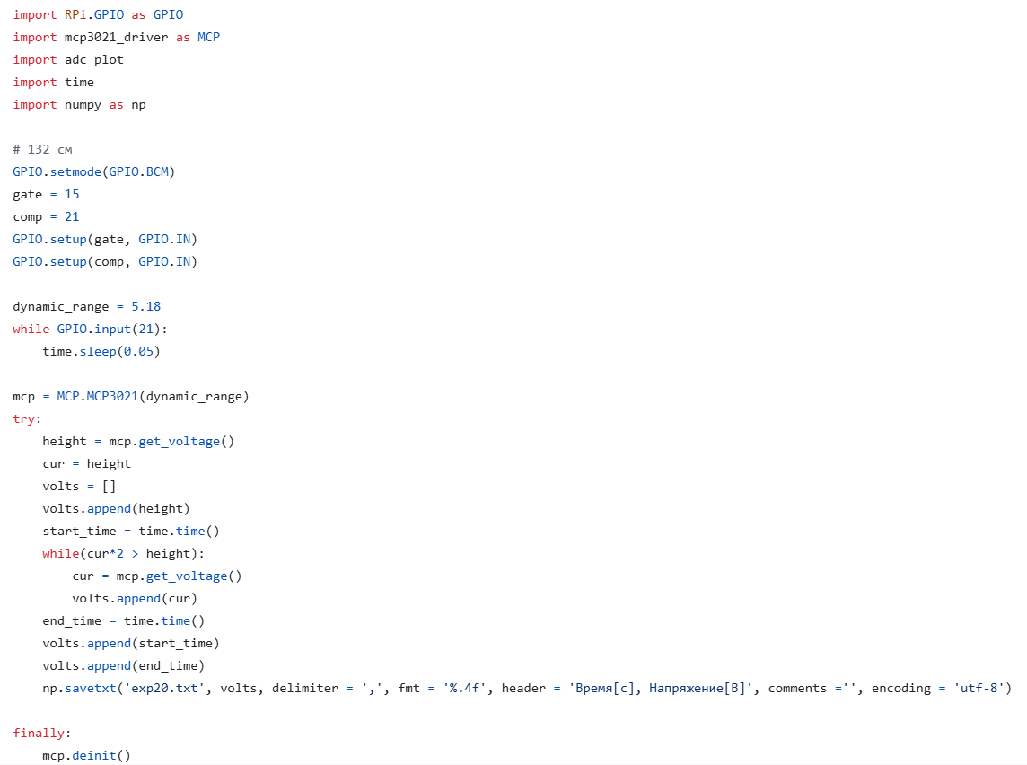
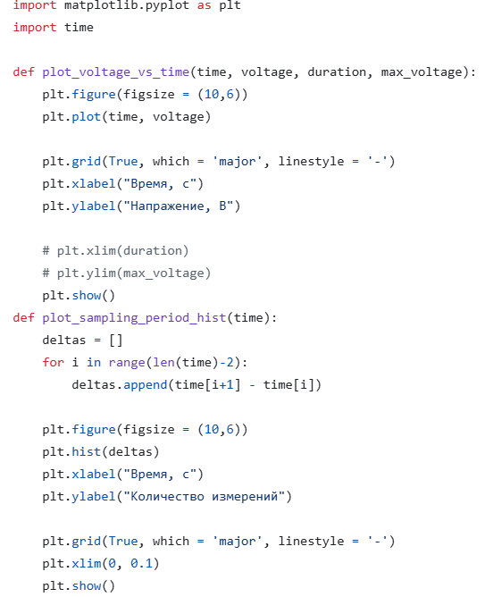
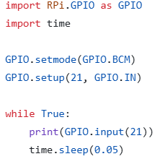
Скрипты
Код для проверки дверцы
Код для построения графиков
Основной код для измерений (реализован с помощью MCP)

Slide 8
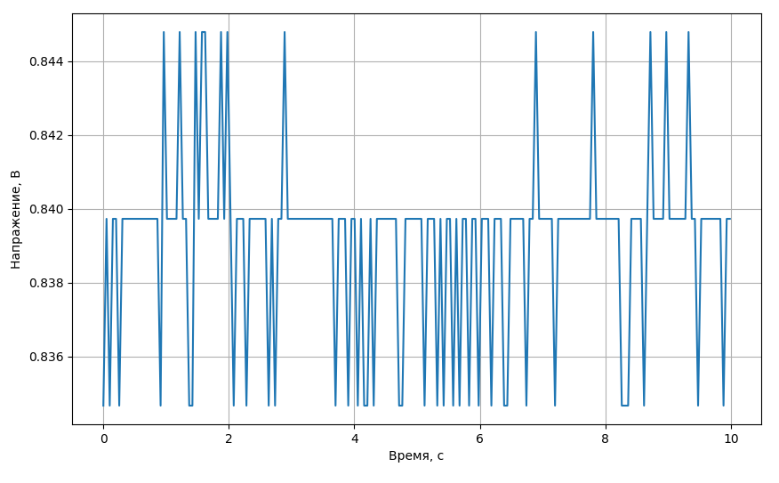
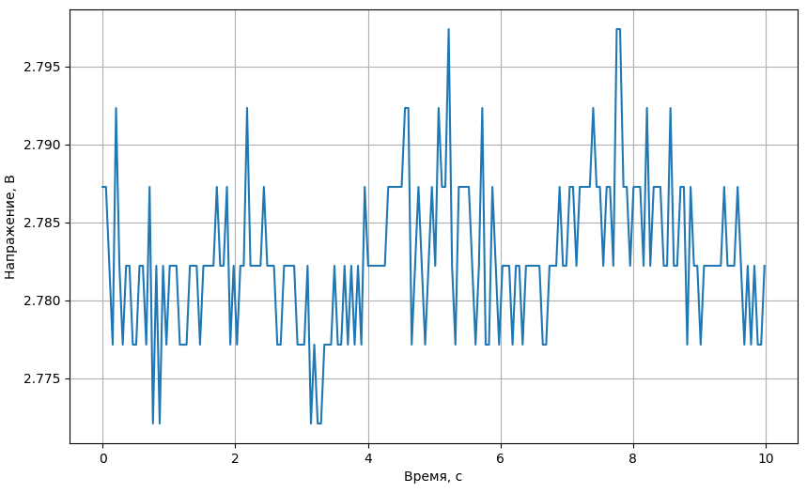
Результаты (калибровка)
Напряжение на АЦП при h = 100 мм
Напряжение на АЦП при h = 35 мм

Slide 9
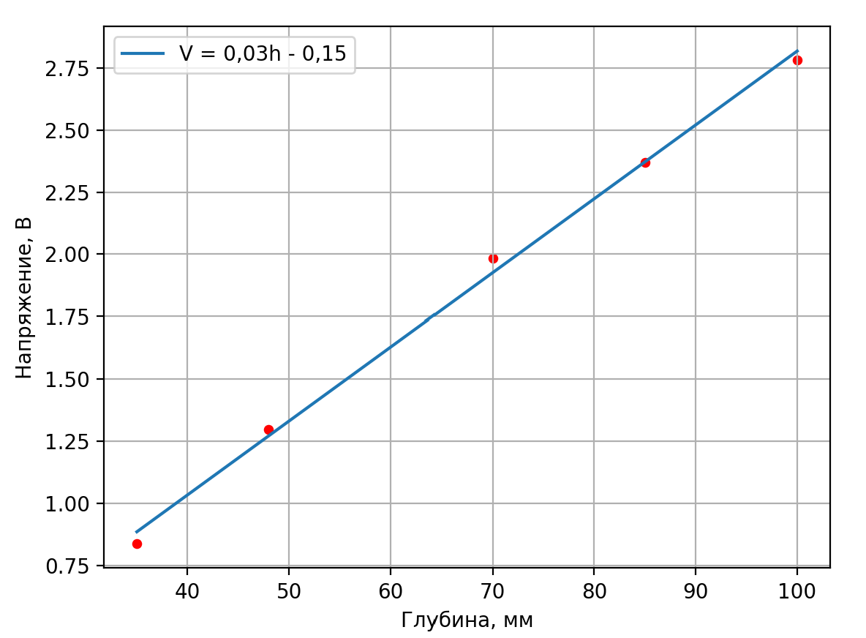
Результаты (зависимость напряжения от глубины)

Slide 10
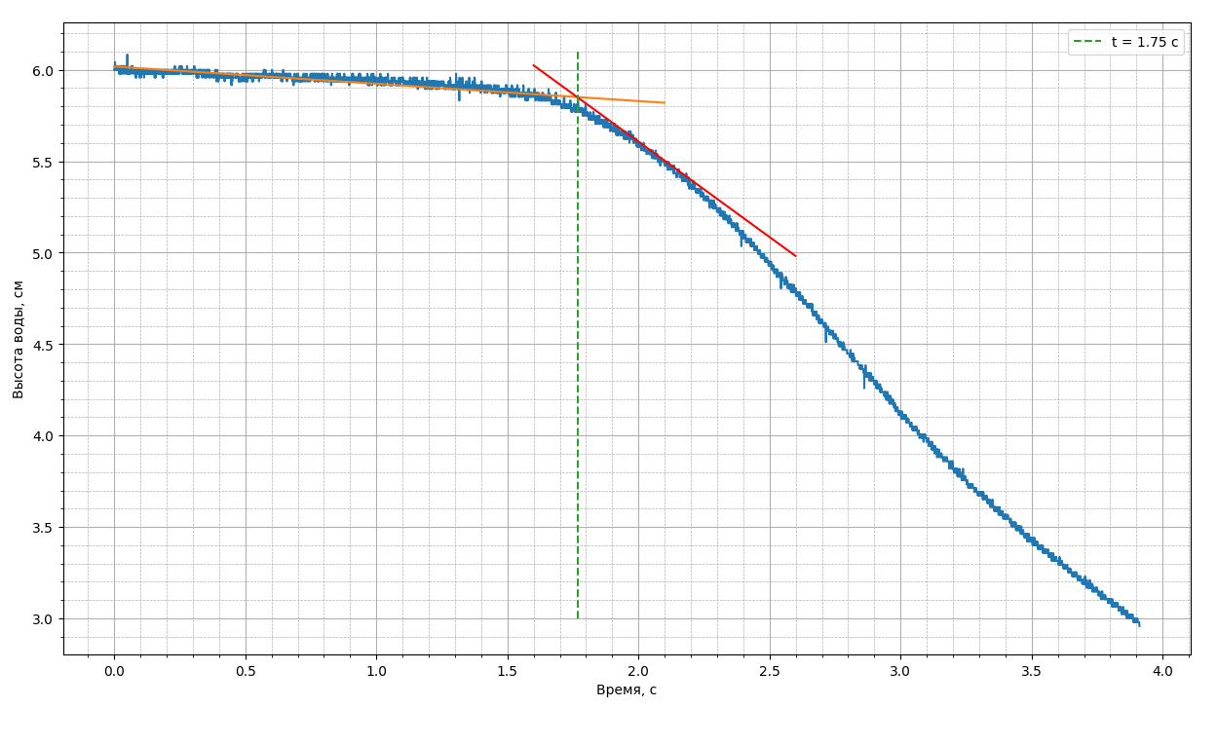
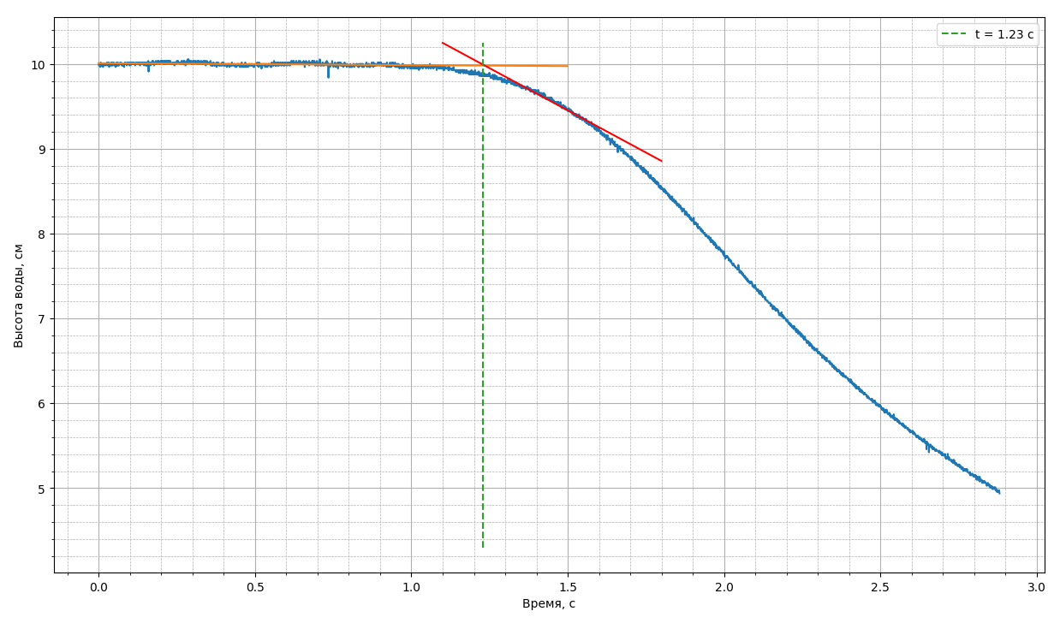
Результаты (зависимость глубины жидкости от времени)
при h = 100 мм
при h = 60 мм

Slide 11
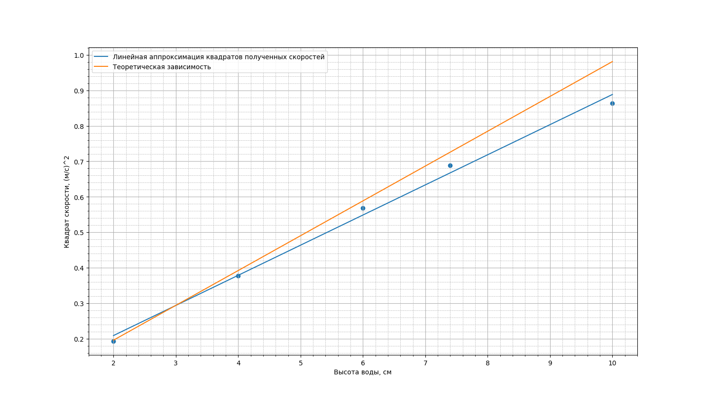
Результаты (экспериментально и теоретически полученные скорости)

Slide 12
Заключение
Экспериментально установленная квадратичная зависимость скорости распространения волны от глубины количественно подтверждает справедливость теории мелкой воды для данных условий.

